Slide 1
Ricostruzione immagini Positron Emission Tomography (PET)
Niccolò Camarlinghi
Contatto:niccolo.camarlinghi@df.unipi.it
INFN Pisa

Slide 2
PET system
Il problema della ricostruzione
Algoritmo MLEM/OSEM
Possibile approccio al mondo delle GPU
Letteratura

Slide 3
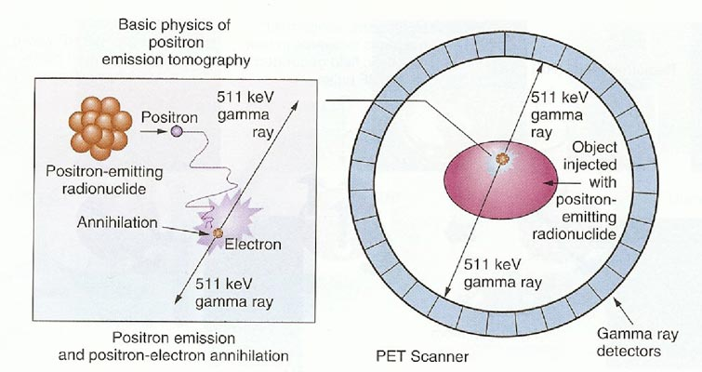
Positron Emission Tomography (PET)
Coincidenze registrate
Distribuzione Spaziale radiotracciante
Line Of Response (LOR):
linea ideale che connette i due cristalli in cui sono stati rivelati I due fotoni

Slide 4
Algoritmo Maximum Likelihood Estimation Maximization (MLEM)
Sotto l’ipotesi che la distribuzione dei conteggi di ciascuna LOR sia Poissoniana
E’ possibile costruire una funzione di likelihood il cui massimo corrisponde all’immagine che ha generato i LOR data misurati
Questo massimo può essere trovato con una procedura iterativa

Slide 5
Maximum Likelihood Expectation Maximization (MLEM)
N dimensione in px del campo di vista
M numero di LOR dello scanner
Distribuzione di attività all’iterazione k
System Response Matrix (SRM)
LOR data (Planogram o ListMode)
A_{ij}: È la probabilità che una coppia di fotoni emessa nel j-esimo voxel sia rivelato nella LOR i

Slide 6
Maximum Likelihood Expectation Maximization (MLEM)
Retro-proiezione
N dimensione in px del campo di vista
M numero di LOR dello scanner
Sensibilità
Proiezione in avanti
Distribuzione di attività all’iterazione k
System Response Matrix (SRM)
LOR data (Planogram o ListMode)
A_{ij}: È la probabilità che una coppia di fotoni emessa nel j-esimo voxel sia rivelato nella LOR i

Slide 7
Order Subset EM (OSEM)
Si dividono i dati in N subset
Si applica la MLEM a tutti i subset rispettando un certo ordine
Vantaggi: convergenza più rapida di un fattore N
Svantaggi:la convergenza all’immagine che che massimizza la likelihood non più garantita

Slide 8
System Response Matrix (SRM) per la ricostruzione
La SRM è l’ingrediente chiave della ricostruzione
Tipicamente la SRM può essere calcolata
Con una simulazione Monte Carlo: molto inefficiente ☹
Sperimentalmente: muovendo una sorgente puntiforme in diversi punti del campo di vista ☹
In maniera semianalitica: difficile includere effetti come “inter crystal scattering” ☺
“On the Fly” : utilizzando modelli di proiettori predefiniti ☺

Slide 9
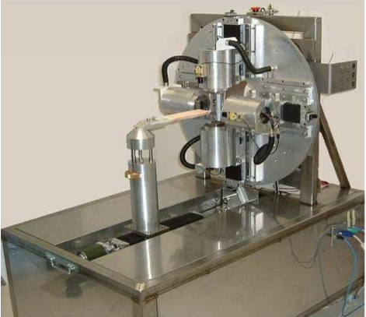
Esempio: YAP(s)PET 2
Numero di LOR 2x27⁴ ~10⁶
Dimensione Campo di vista 158x158x58 (0.375x0.375x0.75 mm)
Elementi della SRM 1.5 10¹²
Usando 4 bytes per elemento ~5500 Gb!!!
Sfruttando la sparsezza della SRM ~20 Gb
Usando le Simmetrie <1 Gb
Numero di iterazione MLEM necessarie per ricostruire un modello ad alta qualità ~70-100
Tempo per ricostruire di ciascuna iterazione 5~8 min
Caratteristiche:
2 coppie di moduli in coincidenza a due due
Ogni modulo 27x27 cristalli
Acquisizioni fino a 128 viste

Slide 10
Possibili soluzioni per la GPU
Implementazione di un algoritmo con SRM calcolata “on the fly” (Siddon Algoritm o tubi di risposta Gaussiani)
Utilizzo massivo di simmetrie per utilizzare un modello precalcolato
Decomposizione della SRM in prodotto di matrici e calcolo “on the fly” del prodotto

Slide 11
Letteratura
“Massively parallelizable list-mode reconstruction using a Monte Carlo-based elliptical Gaussian model” 2012 (G.Sportelli et Al.) OPENCL
“Fully 3D list-mode time-of-flight PET image reconstruction on GPUs using CUDA” 2011 (Cui et Al.): CUDA 200x rispetto a single core CPU algorithm
“Parallel medical image reconstruction: from graphics processing units (GPU) to Grids” 2010 (M. Schellmann et Al.) CUDA

Slide 12
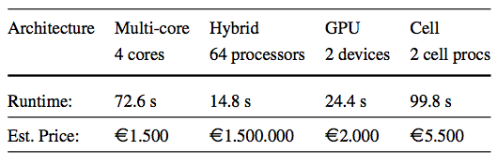
Ultima considerazione
Parallel medical image reconstruction: from graphics processing units (GPU) to Grids M. Schellmann 2010.

Slide 13
CUDA vs OPENCL
http://streamcomputing.eu/blog/2011-06-22/opencl-vs-cuda-misconceptions/
http://streamcomputing.eu/blog/2010-04-22/difference-between-cuda-and-opencl/
“…We still think OpenCL will win eventually on consumer-markets (desktop and mobile) because of support for more devices, but CUDA will stay a big player in professional and scientific markets because of the legacy software they are currently building up and the more friendly development-support….”

